Slide 1
일본
산업의 역사
made by HONGYANG&HONG3
21520270 심리학과
김태완

Slide 2
목차
1전쟁 전의 산업구조
2종전 이후의 산업구조
3오일쇼크 후의 산업구조

Slide 3
메이지시대 ~ 전쟁전까지의 산업 구조
이후 메이지 정부의 <식산흥업>정책에 따른 공업화로 2차 산업 발달
다이쇼, 쇼와 정부에 의해 일관성 있게 추진
3차 산업의 경우 단순히 쌀이나 물고기 등을 판매하는 제1차 산업과 밀착된 상업 중심
2차 세계대전 발발로 종전 직후까지 일시적으로 1차 산업의 비중이 높아짐

Slide 4
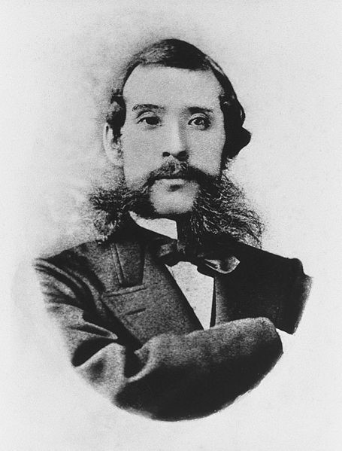
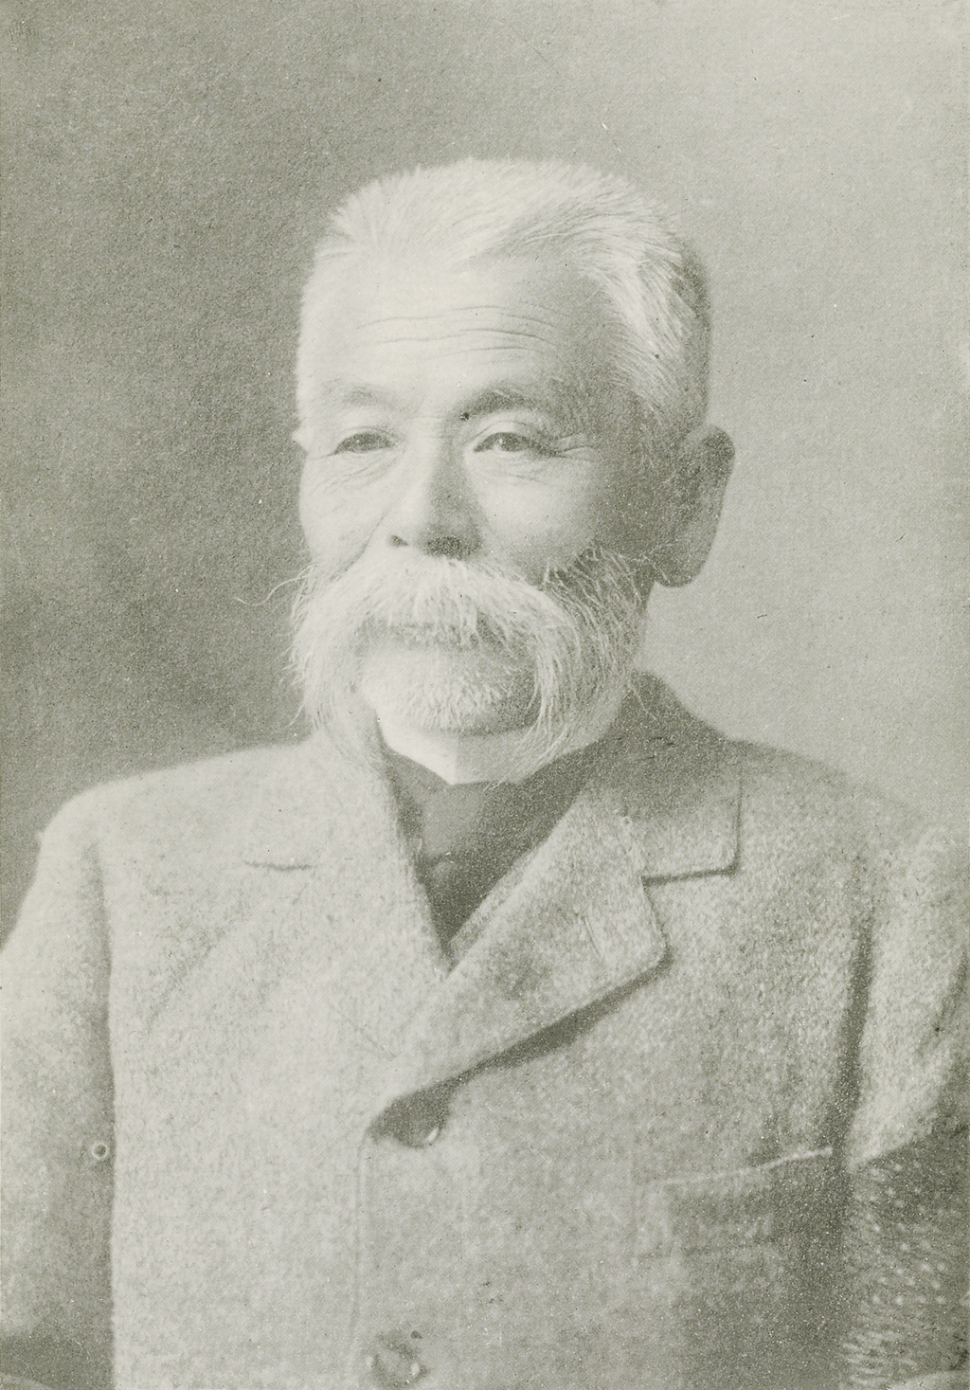
메이지 초기
무릇 국가의 강약은 국민의 빈부에서 비롯되며, 국민의 빈부는 물자의 많고 적음과 직결된다.
오쿠보 도시미치(大久保利通)
메이지 시대의 정치가, 내치 우선 정책을 표방
물자 증산 강조
마에다 마사나
식산흥업(殖産興業, 생산을 늘리고 산업을 일으킴)

Slide 5
메이지 정부의 정책
1. 상업과 교통에 대한 제한 철폐
2. 통화 제도, 은행 제도 도입등 제도 개혁
3. 철도, 전신, 광산, 철강, 면사, 방적 등 공장 설립
4. 기업에게 자금과 설비를 대여, 불하(拂下)

Slide 6
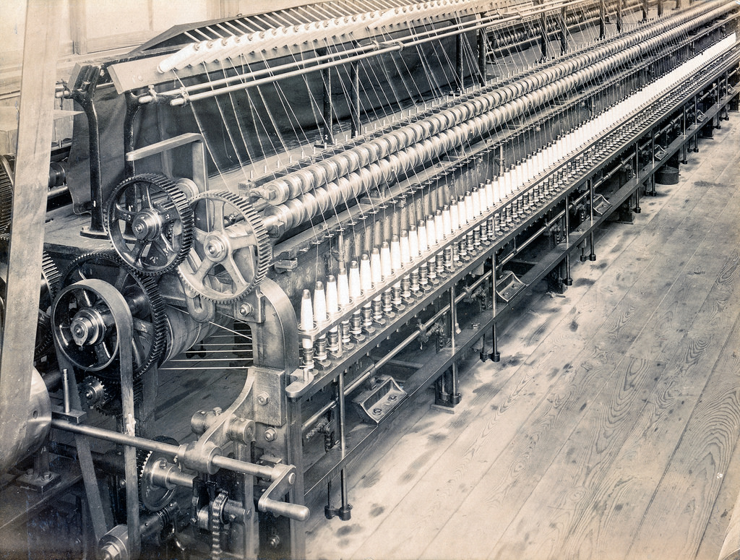
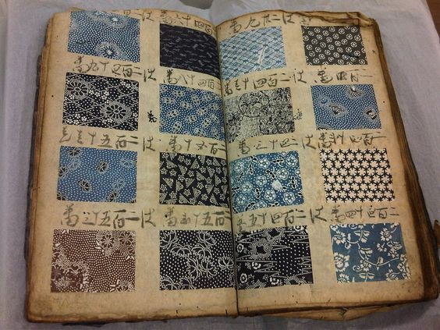
경공업화 시대
식산산업정책으로 일본 경제는 급속도로 근대화
기술 수준이 높은 산업의 경우 기계설비를 비롯한 고정 자본 소모가 많아 노동력이 풍부했던 당시 일본의 산업구조에는 적당치 않았음
제철, 조선 기계 제조 등 중화학 공업의 경우에는 시장 수요가 적어 철도와 같은 특수 산업을 제외하고는 채산을 맞추기가 어려웠기 때문

Slide 7


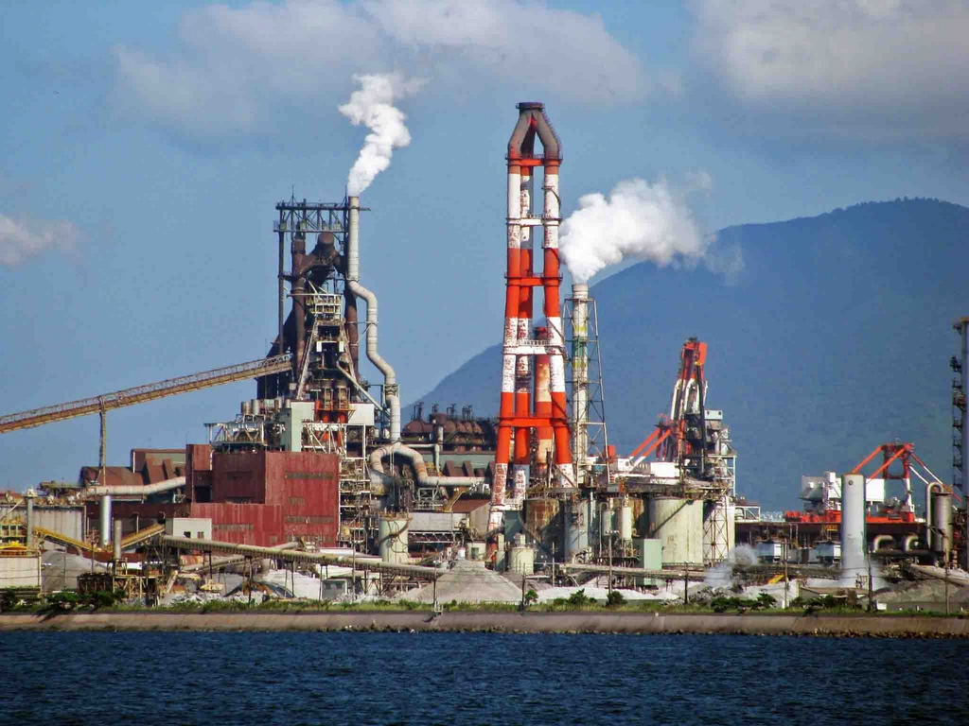
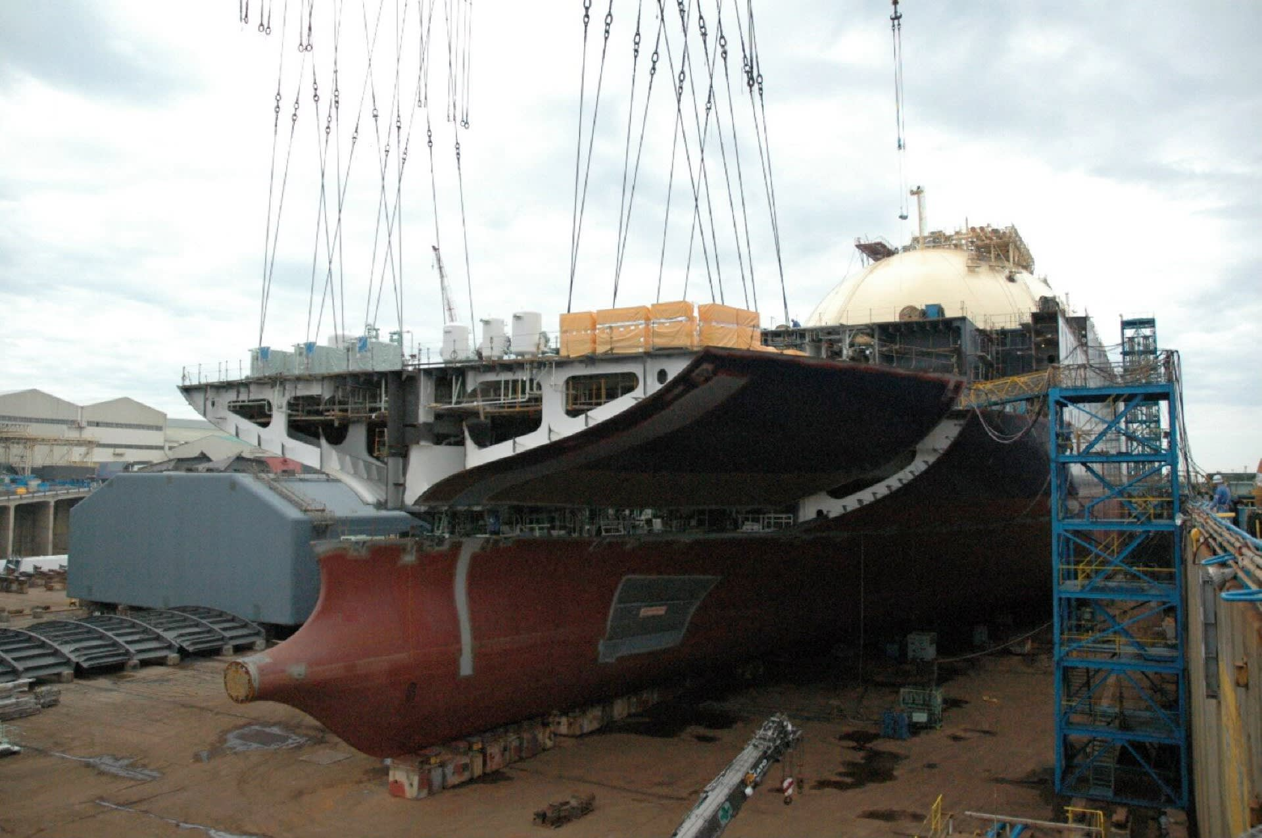

중공업화 시대

Slide 8
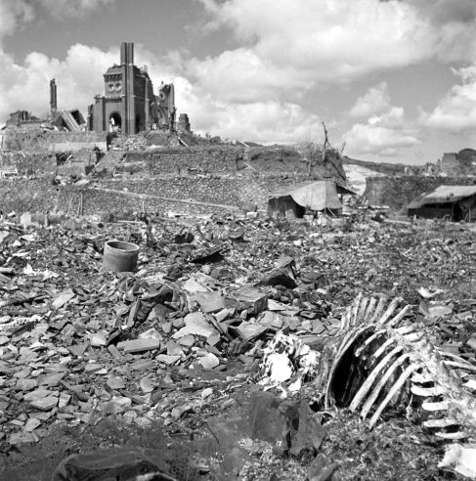
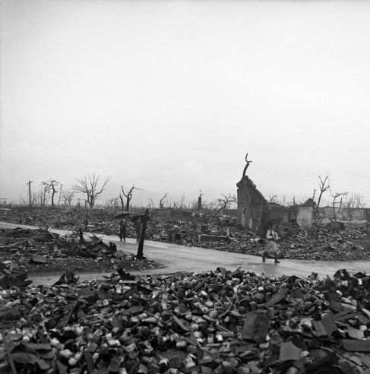
패전 후의 일본

Slide 9
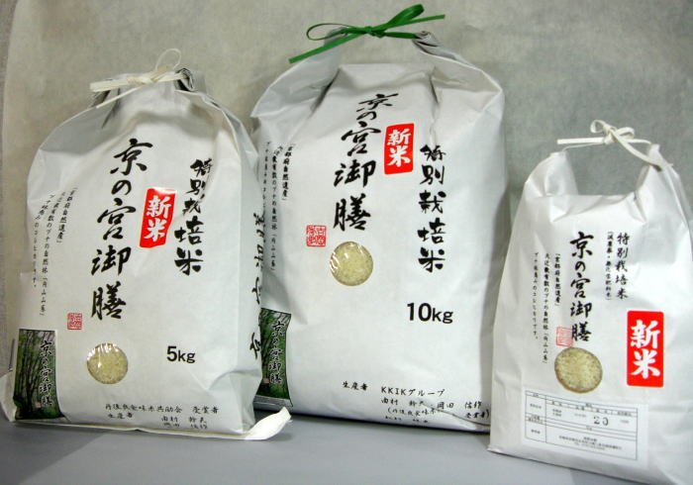
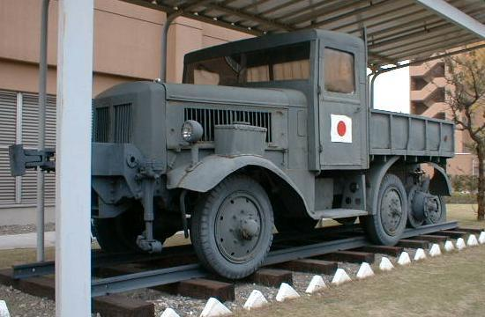
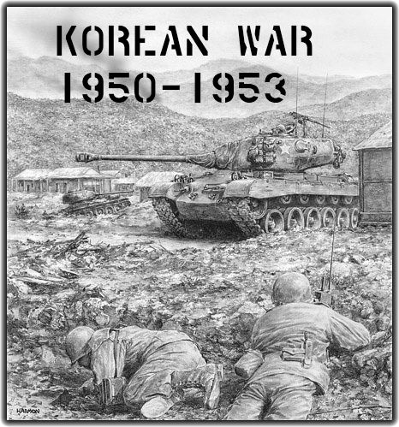
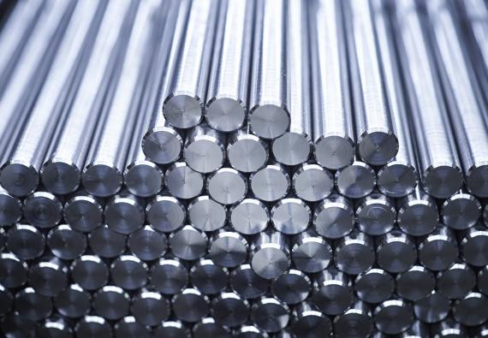
제1차 기술 혁신 붐

Slide 10
종전 이후 쇼와시대의 산업 구조
쇼와 30년(1955~64년)
공업화의 급속 진전
2차 산업의 발달
1920년 1차 산업 34%
1960년 1차 산업 14.9%
1920년 2차 산업 26.7%
1960년 2차 산업 48.4%

Slide 11
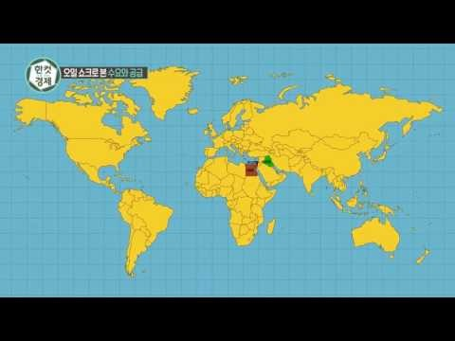
오일쇼크
https://www.youtube.com/watch?v=sXA3rf6HwJY

Slide 12
오일쇼크 이후의 산업 구조
100년 간의 변화
1차 산업: 67.1% 3.6% 63.5% 감소
2차 산업: 9% 37.6% 28.6% 증가
3차 산업: 23.9% 58.8% 34.9% 증가

Slide 13
감사합니다.

